Slide 1
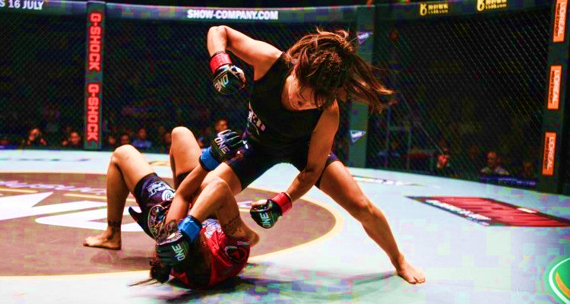
SEANCE 4
L’artialisation
Des pratiques
corporelles

Slide 2
On a vu :
–> Formation des techniques du corps (incorporation, convention, stylisation)
–> Déterminants sociaux : dispositions sportives, socialisation familiale, transformation des sports
On va voir :
–> modes d’organisation des loisirs sportifs : pratiques formelles et informelles.
–> Choix : artialisation (cirque, hip-hop, arts martiaux, MMA) et sports de rue (skate, parkour, etc.).

Slide 3
Objectifs de la séance
► comprendre comment des pratiques corporelles à vocation sportive s’institutionnalisent = sont dotées de règles, de principes d’appréciation et de classification communs et comment ce processus prend appui sur l’Etat, l’Ecole, les fédérations, les politiques locales, etc. = formalisation de l’activité sportive*
*Formalisation = rendre (ou devenir) formel ; doter d’une forme instituée, qui précède, traverse et rend possible les usages sportifs particuliers.
► comprendre ce que ce processus change aux techniques du corps mises en jeu et au recrutement social de ces loisirs sportifs

Slide 4
Définition
*Roberta Shapiro, « Art et changement social : l’artification », in P. Le Quéau (textes réunis par), Vingt ans de sociologie de l’art : bilan et perspectives, Paris, L’Harmattan ; p. 129-136
► Artialisation (on parle aussi d’artification) = « passage du non-art à l’art ». Intervention de l’art dans le développement d’une activité (corporelle).
*Notion forgée par Montaigne = décrire le mécanisme qui a conduit de la « nature » au « paysage »
=> une activité est artialisée quand elle est l’objet d’une mise en ordre artistique et devient l’objet d’une appréciation d’ordre esthétique.
► processus de transformation qui passe par des opérations techniques et organisationnelles et qui assure à l’activité une légitimité artistique qu’elle n’avait pas = reconnaissance d’une dimension de création, d’expression, d’inventivité, etc.

Slide 5
Séance : 3 aspects de ce même processus d’artialisation :
► artialisation de l’EPS (APA) : développement de la danse, de l’expression corporelle et du cirque à l’école => rôle de l’institution scolaire.
► développement et institutionnalisation du hip-hop => rôle des politiques publiques
► arts martiaux comme combats artialisés = pratique de combat devient « art » => cas-limite du Mixed martial arts (MMA = Arts martiaux mixtes)

Slide 6
1.1. L’art contre le sport ? Le cas de l’« expression corporelle »
► Enjeu : comment se forment les activités physiques artistiques ; leur institutionnalisation => rôle de l’institution scolaire
► Le cas de l’expression corporelle ; prend appui sur la danse à l’école
– Entrée de la danse à l’école ; processus ancien :
—> années 1920-40 : éducation des jeunes filles, former le corps de la future femme/mère : élégance et procréation ; accent des exercices sur la poitrine, hanches (*Rôle d’Irène Popard)
—> années 1950 : ENSEP de Châtenay-Malabry : danse contemporaine entre dans la formation des professeures d’EPS en 1958 avec l’arrivée de Karin Waehner : on engage l’élève dans une forme d’expression de soi = la pratique croise la danse et le théâtre
= Mais peu pratiqué

Slide 7
► Institutionnalisation des APA à l’école = années 1970-80.
—> Contexte = après Mai 68, critique des institutions, de la bourgeoisie et de l’aliénation marchande.
► Critique du sport parmi les professeurs d’EPS, autour de Jean-Marie-Brohm, trotskyste, et sa revue : Quel corps ?
—> Critique : sports = domination bourgeoise (musculature et virilité) et soumission des corps aux intérêts capitalistes (spectacle, compétition, hiérarchie, division des postes, etc.).
► Proposition moins radicale et moins politisée = « expression corporelle » créée en 1969 autour de Claude Pujade-Renaud (IREP de Toulouse)
—> dérivé de la danse scolaire + mime, jeu, chorégraphie et expression scénique
—> mettre l’élève en position d’improvisation, d’invention personnelle et d’appropriation technique.

Slide 8
Entrée dans les textes officiels de l’EPS le 20 juillet 1972 :
► Enjeu : contrepoint de l’EPS sportive qui domine depuis les années 1960 = il s’agit de déstructurer les techniques du corps standardisées et les gestes sportifs répétitifs.
—> l’élève « joue » avec le mouvement, il/elle apprend à sentir les points de contact, à découvrir que son corps est une ressource de sensations et que ses mouvements lui appartiennent.
► Finalité : production d’un spectacle ; créer un enchaînement de gestes destinés à transmettre un message au public = démarche artistique à travers le corps.
► Décloisonnement des genres : EC pratiquée par les garçons et par les filles
—> rompt la distribution sexuelle classique des activités physiques, entre sports à vocation de compétition (performance) pour les garçons et activités à vocation artistique (apparence) pour les filles = ici expression corporelle pour tout le monde.

Slide 9
► Encore pratiquée dans les années 1980, mais développement limité dans les écoles.
—> Car : 1. rompt avec les sports (contre la culture sportive de masse qui construit la légitimité de l’EPS pour parents et élèves) ; 2. rompt avec la pédagogie directive (contre l’enseignant qui dirige l’élève, ici tout part de l’élève) ; 3. contre l’emprise masculine sur EPS (ici connotation féminine) ; et enfin : 4. activité difficile à évaluer (contre l’idée même de note).
► On est tout de même face à un cas intéressant, où se mêlent :
—> artialisation des pratiques corporelles : on passe du non-art (motricité) à l’art (spectacle) ;
—> institutionnalisation d’une activité physique à vocation artistique par le biais de l’école
= une institution (école) assure la formalisation d’une activité à travers sa mise en art.

Slide 10
1.2. La scolarisation du cirque
*Magali Sizorn, « Le cirque à l’épreuve de sa scolarisation. Artification, légitimation… normalisation ? », Staps, n° 103, 2014, p. 23-38
► Cirque (art extérieur à l’école) entre dans les programmes d’EPS dans les années 1990 = il est cité dans les « activités artistiques » des programmes d’EPS du collège de 1996-1998 + programmes du lycée de 2000
—> Intérêt pédagogique = l’absence de connotation féminine : plaît bien plus que la danse aux garçons.
► Aujourd’hui = place équivalente à danse : activité de création,
—> suppose l’appropriation d’un autre rapport au corps, l’exploration des sensations et la mise en spectacle à partir du corps. On parle d’« arts du cirque ».

Slide 11
► Ce que la scolarisation du cirque fait au cirque : une normalisation ?
—> l’école découpe le cirque en une série de gestes à effectuer, à répéter, à maîtriser : acrobatie, équilibre, saut, enchaînement de mouvement, chorégraphie.
—> vide le cirque de sa dimension de création et d’inventivité corporelle = prise de risque et rupture des normes gestuelles.
—> le fige dans ses formes élémentaires et le soumet d’abord aux intérêts et aux valeurs de l’école
► Critiques : la scolarisation change la nature de l’activité = dés-artialisation
—> « Le cirque n’est pas un jeu de construction où il convient d’assembler des éléments complémentaire »
—> « Faisons-nous vivre à nos élèves une authentique tranche de vie artistique quand nous programmons le cirque ? » (Contre Pied, 2012).

Slide 12
► Tension comparable à celle de l’expression corporelle dans les années 1980 : artialisation de l’activité corporelle produit un effet sur l’activité corporelle elle-même : la normalise.
► Enjeu comparable hors de l’école (ateliers, associations, etc.) :
—> comment peut-on formaliser les activités corporelles artistiques sans les vider de leur dimension artistique ?

Slide 13
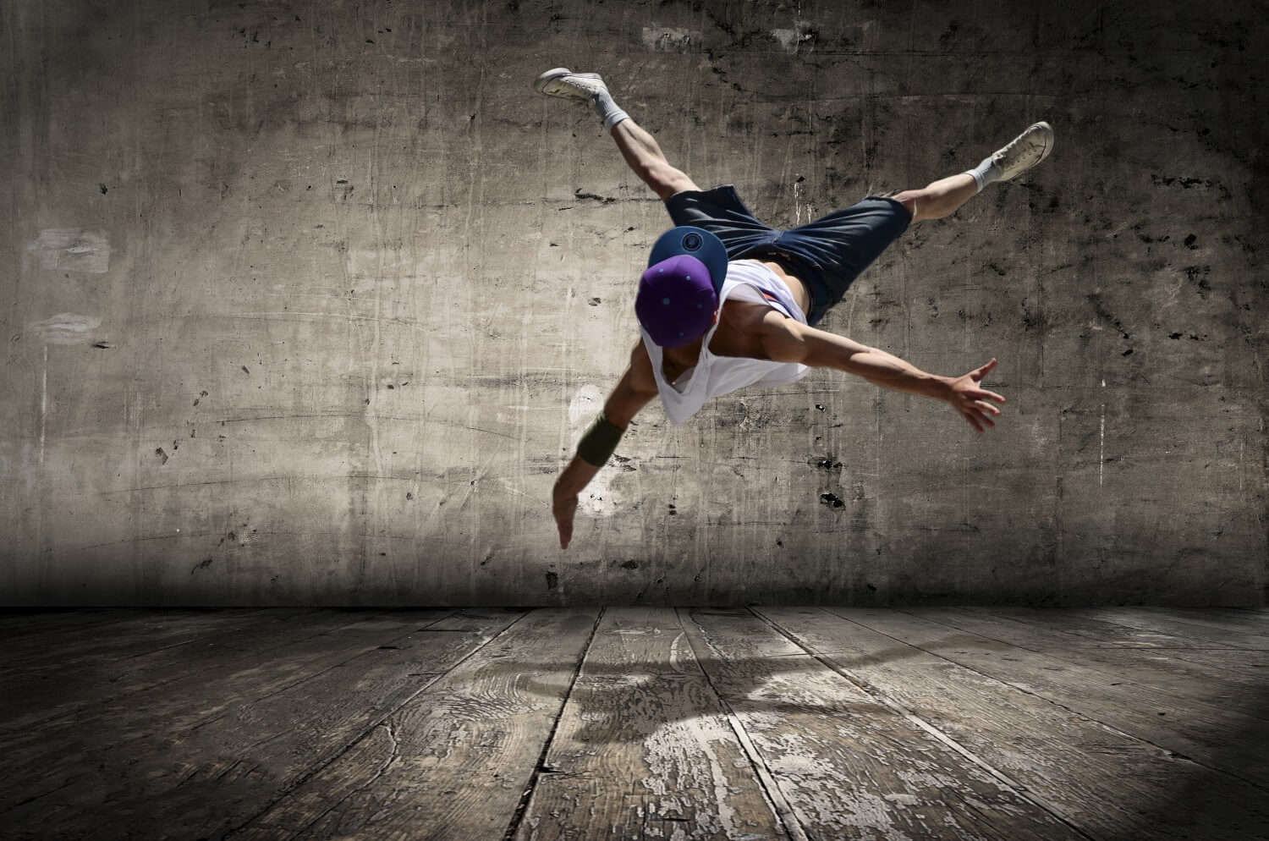
II/.
une artialisation
sous contrainte
hip hop et politiques publiques

Slide 14
2.1. Le hip-hop : artialisation des danses urbaines
► Début des années 1970 = hip-hop appartient à la contre-culture américaine, et en particulier à la culture artistique du South Bronx à New York.
–> activité musicale qui, outre le rap, le graffiti, le DJing ou le beatboxing, comprend le break dance.
► C’est cet aspect-là qui nous intéresse, celui de la danse urbaine, mais pas séparable du reste.
–> Emprunte aux danses de cérémonie africaine, notamment de Kaduna au Nigéria*
–> mouvements saccadés du corps, des acrobaties, des figures au sol et de postures figées.

Slide 15
► En France = pratique du hip-hop se diffuse dans les années 1980
1982 : tournée New York City Rap organisée par Europe 1
1984 : émission télévisée de Sidney : H.I.P.H.O.P. sur TF1* (1re au monde entièrement rap + breakdance)
► S’impose dans les années 1990 dans les banlieues = multiplication clubs de hip-hop, démonstrations, écoles et compétitions partout en France.
►aujourd’hui : hip-hop institué (FF Danse) = breakdance discipline olympique JO de Paris 2024.
—> Raison : « parler à la jeunesse » et capacité « à être partagées sur les réseaux sociaux » (Tony Estanguet, pdt Comité de direction des JO de Paris)
—> Forme : 2 épreuves de B-boying, modèle de la Battle = cadrage possible (souci de respecter/récupérer la culture) : musique DJ inconnue, performance en face-à-face, notation de la créativité et de la qualité d’exécution des figures
► Sommet : artialisation des pratiques corporelles & sportivisation des pratiques artistiques.

Slide 16
► Processus politique : hip-hop s’implante en France au moment où les « jeunes des quartiers » deviennent cible des politiques d’insertion et d’intégration sociales.
—> années 1990 : violences (à l’école) et émeutes dans les quartiers => jeunesse défavorisée devient un « problème » public.
► Pour l’État et pour les municipalités = hip-hop fait partie des solutions
—> Car : appartient à la contre-culture jeune => bon moyen pour socialiser ces jeunes et pour promouvoir des pratiques culturelles peu légitimes pour contrecarrer le discours sécuritaire.
► Subventions, équipement et encouragement par les municipalités
—> Rap, break dance, tags = absorbées par les « valeurs républicaines »
—> Valorisé par les institutions publiques pour : notions d’« ouverture culturelle », d’« interculturalité », et de « métissage culturel ».

Slide 17
2.2. Légitimation ou normalisation ? Hip-hop et politiques de la ville
► Artialisation du breakdance = le rendre légitime et présentable = produit des politiques de la ville.
► L’existence de l’activité et les manières de la pratiquer doivent beaucoup à l’intervention des institutions publiques : mairies, CCAS, éducateurs, Maisons de quartier, etc.
—> donnent à l’activité un cadre, des normes et des valeurs qui contribuent à l’organiser, à la rendre formelle.
—> conduit à imposer les « bonnes » pratiques et les « bons » pratiquants (B-boy).

Slide 18
Cas. Sylvia Faure, « Institutionnalisation de la danse hip-hop et récits autobiographiques des artistes chorégraphes, Genèses, n° 55, 2004, p. 84-106. (Enquête salles de hip-hop, différents quartiers populaires de Lyon, Marseille, etc.)
► Développement break-dance = encadrement des « jeunes des cités » : rôle central des pouvoirs publics = nouent des « partenariats » avec les responsables socio-culturels (animateurs, éducateurs, etc.) pour développer le hip-hop
—> salles d’entraînement et horaires
—> cours dans les MJC (Maison des jeunes et de la culture) + intervention de danseurs confirmés
—> stages de formation avec des chorégraphes professionnels
—> organisation de Battles (compétitions de figures = réinterprétation très cadrée des premières expressions de la danse hip-hop qui se tenaient dans la rue ou les boîtes de nuit.

Slide 19
► Un processus d’artialisation car promotion sociale de l’activité passe par une culture artistique (chorégraphique, musicale)
► Comment ça fonctionne :
—> Pouvoirs publics = investissent dans le hip-hop (subventions + équipements) => en font le support des politiques d’intégration ou de développement des quartiers ;
—> En retour : danseurs dépendent des subventions et des dispositifs publics et doivent donc se soumettre à la version « publique » du hip-hop.
► Socialisation institutionnelle des danseurs : politiques de soutien visent à les faire sortir des pratiques de l’autodidaxie (apprentissage par soi-même) et à leur faire adopter une perspective de « projet ».
—> Effet = faire du break-dance c’est pratiquer comme il convient le hip-hop qui convient.

Slide 20
► Or introduit d’importants conflits internes à la pratique au sein des groupes de pratiquants
► Conception chorégraphique du breakdance impose une manière légitime de danser = normalisation des techniques corporelles = figures imposées et manières de les exécuter :
—> six step, three step, coupole, freeze, locking, popper, krump, etc.
—> d’autres danseurs (souvent plus jeunes) apprennent et innovent « entre soi » ; ils contestent et valorisant des techniques corporelles moins cadrées et plus improvisées = prétendent défendre le « vrai break ».
► L’intervention des pouvoirs publics pèse sur la possibilité de devenir danseur = source de contestation
—> jeunes danseurs accusent les danseurs subventionnés d’avoir « perdu leur âme »
—> conflit au sein de l’activité entre des systèmes de valeurs et des principes d’identité, entre pratique formalisée et pratique « entre soi » (free style, etc.)

Slide 21
► Cas typique d’une artialisation sous contrainte d’un loisir sportif
► Institutions publiques façonnent une pratique artistique, la légitiment, l’investissent de sens et de valeurs = tolérance, métissage culturel, universalisme, etc.
► Production de normes de pratique au nom d’une politique de prise en charge des « jeunes des cités » et orientent la pratique et les façons de pratiquer.

Slide 22
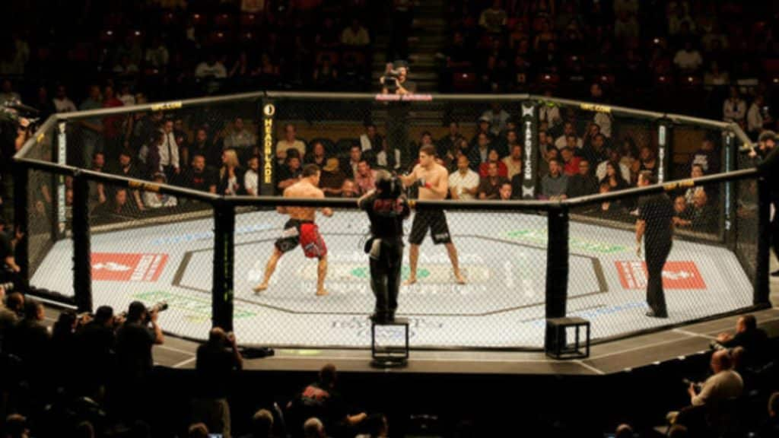
III/. Les arts martiaux
Une Artialisation singulière ?

Slide 23
► Dernier aspect de cette artialisation = cas des arts martiaux.
► « Arts martiaux » = produit d’un processus d’institutionnalisation qui s’apparente à une artialisation = passage du non-art à l’art ; du combat au sport

Slide 24
3.1. Esthétisation des techniques corporelles et euphémisation des combats
*Benoît Gaudin, « La codification des pratiques martiales. Une approche socio-historique », Actes de la recherche en sciences sociales, n° 179, 2009, p. 4-31.
► Rappel : judo, karaté, muay-thaï ou capoeira = techniques de combat = blesser ou tuer l’adversaire => guerre, combat de rue, règlement de compte, violence d’honneur.
—> à des moments différents de leur histoire = pratiques sont codifiées par un règlement d’où la violence a été bannie, les gestes sont rationalisés (esthétisation) et les combats euphémisés.
= processus de sportivisation décrit par Norbert Elias*.

Slide 25
► Euphémisation = transformation des pratiques de violence en art martial = artialisation des gestes : l’exécution doit être belle et pure pour être efficace.
–> Capoiera : mouvements esthétisés s’apparentent à une chorégraphie
–> Judo : un de-achi-baraï ou un hiza guruma, pour être comptabilisés ou valoir un ippon, doivent être exécutés dans les règles de l’art.
► Codification et esthétisation des techniques du corps propres à l’activité => transforme la pratique, le but de la pratique et la façon de la pratiquer.

Slide 26
3.2. Le MMA : un cas-limite de l’artialisation ?
► MMA (arts martiaux mixtes) : contrevient en apparence au processus d’artialisation
► Forme d’un sport de combat extrême :
—> Apparu au Brésil (vale tudo), puis USA, Hollande, sous différentes noms : absolute fighting, extreme fighting, free fight, etc. –> dérive des « combats ultimes » ; a lieu « dans une cage » (octogone)
—> met aux prises des boxeurs, des lutteurs, des judokas, des karatékas ou encore des kick-boxeurs
—> techniques les plus violentes de ces arts martiaux sont réunies = coups de poings et de pieds, y compris quand l’adversaire est au sol = combat de rue, « tous les coups sont permis »
► Se développe au travers d’un secteur professionnel, principalement Ultimate Fighting Championship (UFC)
=> rôle central d’un marketing de la violence accentué par la révolution numérique pay per view

Slide 27
► Principe => violence au centre de cette pratique
—> à part mordre et arracher les yeux, tout est permis – les coups de poing et de pied, étouffer, tirer les cheveux, les clés, les coups de coude et même les coups de tête
= percussion, projection, soumission
—> à main nues ; pas de catégories de poids ; pas de rounds, ni jury, ni points ; seule fin possible = K.O. ou soumission de l’adversaire.
► On a pu parler de sportivisation inversée, ou dé-sportivisation = combats pas euphémisés, gestes pas codifiés ou retenus et exécution ne s’apprécie pas sur le terrain de la beauté du geste.
► Statut débattu : faut-il accepter « un sport si violent » ?

Slide 28
Pas formellement interdit mais longtemps invisibilisé en France.
Ex. 2016 : un arrêté ministériel interdit la possibilité pour un sport de combat d’autoriser les coups au sol = semi-reconnaissance, semi-interdiction
—> Autorisé en février 2020 par la ministre des Sports (Roxana Maracineanu)
—> 7 février 2021 : procédure de délégation du MMA : FMMAF sous tutelle de FF de Boxe
« c’est pour libérer, encadrer et développer sa pratique mais pas n’importe comment ni à n’importe quel prix. Rien ne passera au-dessus de l’intérêt des pratiquants, amateurs et professionnels. Rien ne passera au-dessus de leur intégrité physique et morale »
—> Depuis septembre 2021 : affiliation des clubs ; diplômes, licences, compétition
= 60 000 pratiquants en 2024

Slide 29
► Cas de figure intéressant : s’institutionnalise sans passer ni par l’école ni par les politiques publiques ; et même « malgré les résistances institutionnelles »
► En fait, des clubs existent depuis longtemps et la pratique amateur est florissante.
—> 2016 : Mission parlementaire sur la pratique des Arts martiaux mixtes couramment appelés MMA. Rapport des sénateurs Vignal et Grosperrin au ministre de la Ville : recense plus de 700 associations déclarée promouvant la pratique du MMA en France.
► Enquête sociologique : *Thibault Delfavero, Williams Nuytens et Nicolas Penin, « Exister malgré les résistances institutionnelles : observer le mixed martial arts dans sa dimension associative », Staps, n° 124, 2019, p. 7-22.
—> 2 clubs, 65 adhérents, entraîneur = magasinier rompu à tous les arts martiaux.

Slide 30
► Institutionnalisation alternative = fait apparaître une zone frontière des pratiques sportives.
► Clubs de MMA = objets de stratégies d’invisibilisation de la part des politiques locales.
—> n’apparaissent pas dans la communication sportive des mairies
—> ni dans la liste des activités sportives disponibles sur la commune
► Souvent au début clubs n’ont pas de local mis à disposition, pas de matériel, pas de subvention
—> une fois l’entraînement fini tout doit être démonté et rangé.
Aujourd’hui : salle, clubs, cours, etc.

Slide 31
Tournant sportif de la pratique dans années 2010 :
►codification de règles :
—> interdiction des frappes au sol pour les débutants, des attaques aux yeux, des coups à l’arrière de la tête ou de colonne vertébrale
—> combats au sol sont très surveillés, interdiction de piétiner l’adversaire et des mouvements de coude de haut en bas pour frapper un combattant au sol
► 2012 : création fédération internationale = unification des techniques et des règlements.
—> catégories de poids, d’âge, débutants et confirmés, cadrage réglementaire ; salut ; unification des tenues vestimentaire, apprentissage des percussions, division des pratiques : grappler = préhension et striker = percussion.
► mouvement classique de sportivisation des pratiques de combat = art martial.

Slide 32
► Et pourtant : contrairement au break-dance ou au cirque, où le développement a entraîné une normalisation des pratiques et des tensions internes
► ici : attachement à une culture du « hors cadre », de la liberté, mais aussi de l’exceptionnalité
—> « Hors du sport » : assez proches de ce qui vaut pour sports à risque.
► Point essentiel pour comprendre la carrière de cet art martial =
—> ce n’est pas un raté dans la sportivisation (si on s’arrête à la violence des coups) ;
—> c’est l’un des processus possibles de la sportivisation des arts martiaux
= redéfinition en acte des frontières du sport.

Slide 33
Conclusion
► artialisation des loisirs sportifs = du non-art à l’art = mode d’institutionalisation des pratiques corporelles
► rôle de l’école et des politiques publiques : artialisation de l’EPS et sportivisation du hip-hop.
► Effets sur la pratique : standardisation des techniques corporelles + tension entre pratiquants autour de l’ethos de la pratique
► MMA comme exemple de sportivisation des arts martiaux = jeu autour de la définition des sports et des loisirs sportifs

